Slide 1
תלות לינארית, פרישה, מימד ובסיס.

Slide 2


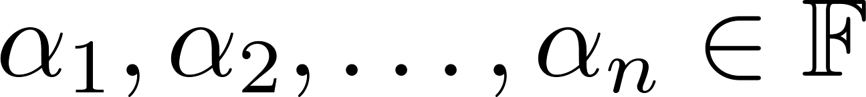
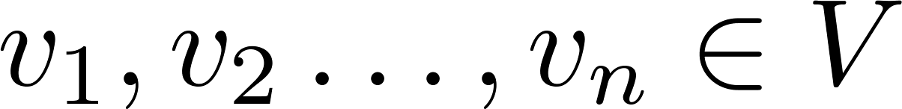
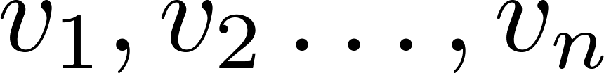
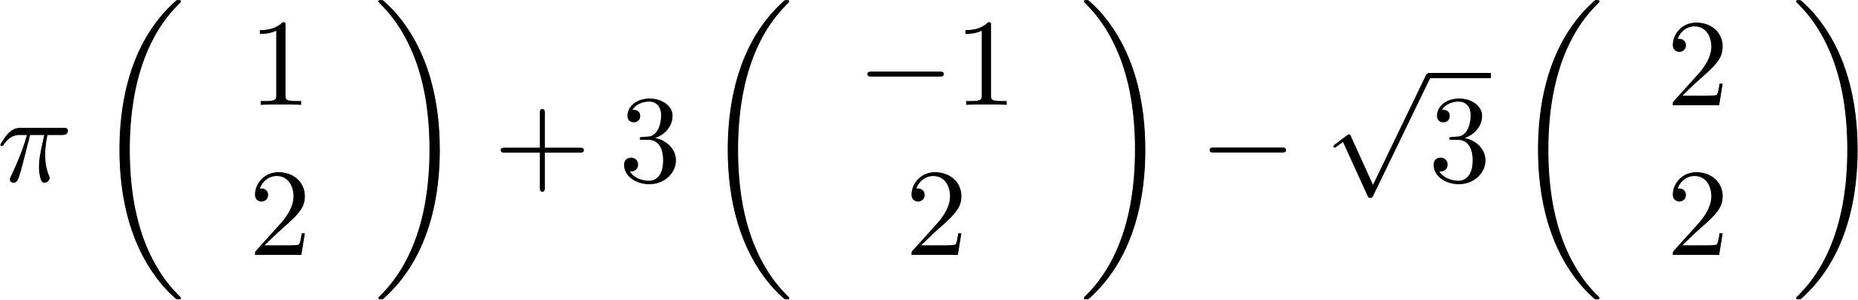
מעל שדה
הגדרה: יהא
יהיו
הוקטור
נקרא צירוף לינארי (צ"ל) של
דוגמא

Slide 3

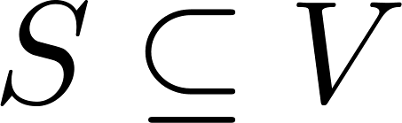

הגדרה: הצ"ל הטריוויאלי (של ) מוגדר להיות
ששווה לוקטור האפס. (כלומר כל המקדמים =0)
מעל שדה
הגדרה: יהא
יקראו בלתי תלויים לינארית (בת"ל)
הוקטורים
אם הצ"ל היחידי שמתאפס הוא הצ"ל הטריוואלי.
תקרא בת"ל אם הצ"ל היחידי שמתאפס בעזרת
הגדרה: תת קבוצה
וקטורים מ הוא הצ"ל הטריוואלי.

Slide 4
מעל שדה
הגדרה: יהא
יקראו בלתי תלויים לינארית (בת"ל)
הוקטורים
אם הצ"ל היחידי שמתאפס הוא הצ"ל הטריוואלי.
בת"ל :
באופן שקול כדי להראות ש
נניח שצ"ל מתאפס
גורר
צ"ל טריוואלי

Slide 5

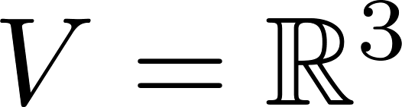
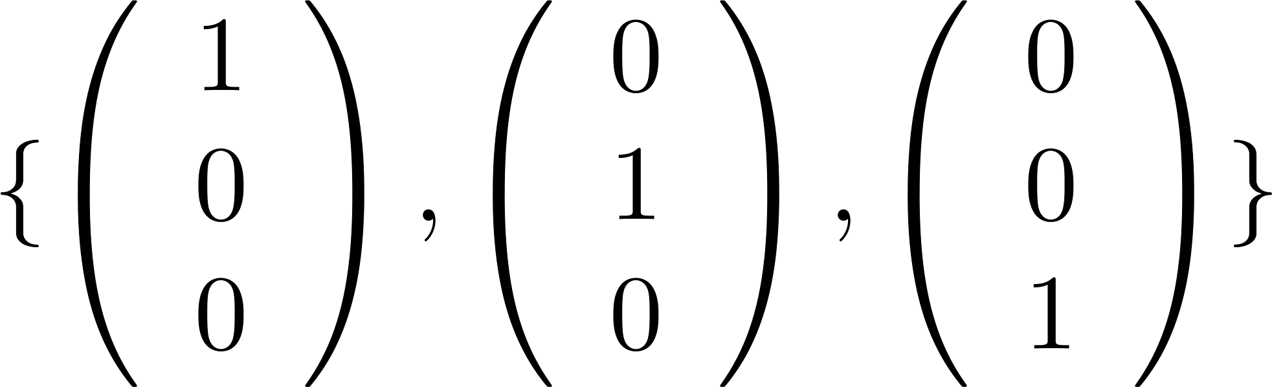
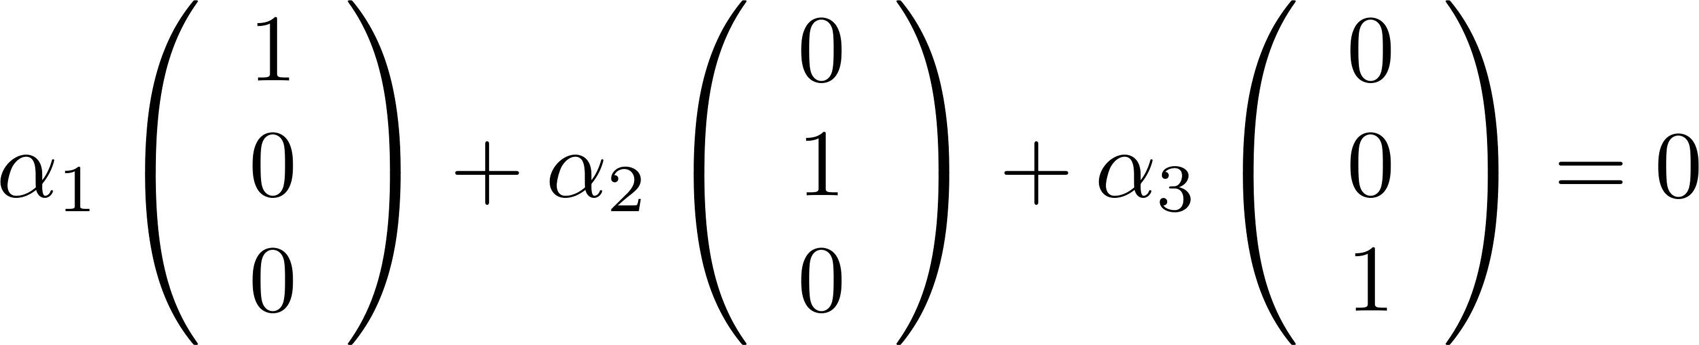
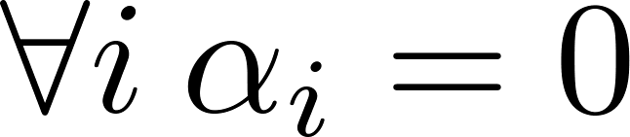

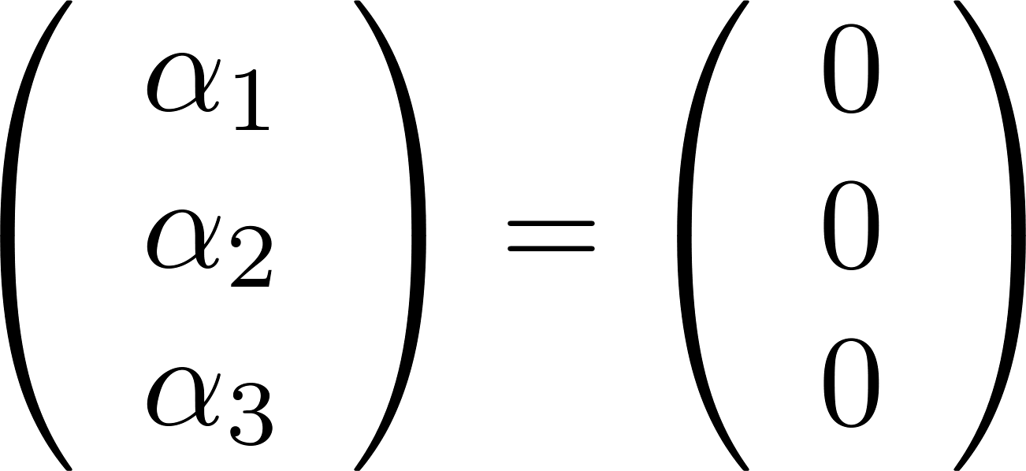
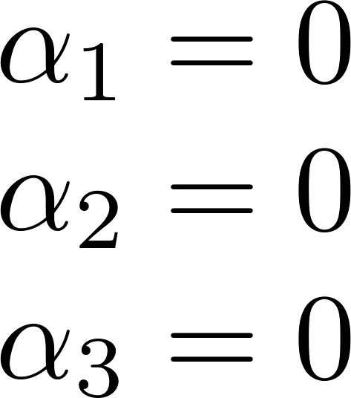

מעל שדה
דוגמא:
הוקטורים
בת"ל
הוכחה: נניח כי
צ"ל

Slide 6
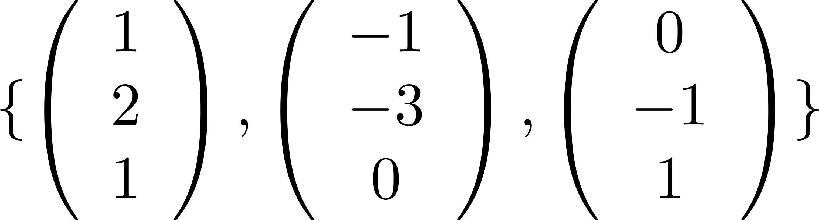
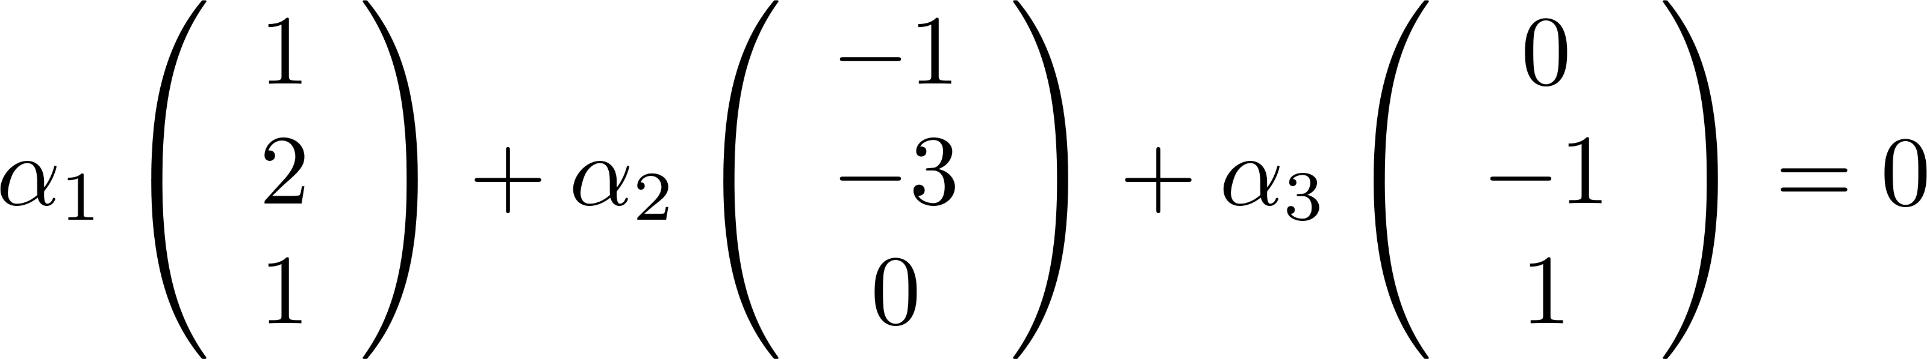
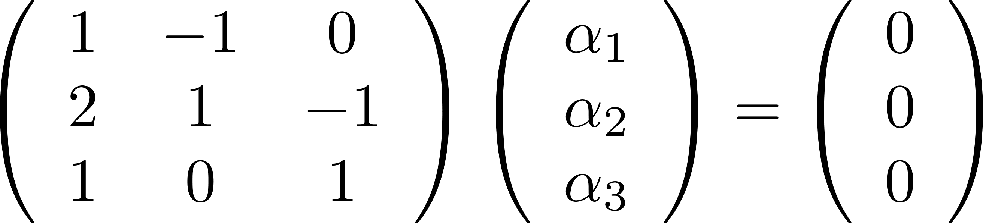
מעל שדה
דוגמא:
בת"ל?
האם הוקטורים
נבדוק: נניח כי
צריך לבדוק האם בהכרח
זהו בעצם מערכת משוואות לינאריות שבכתיב מטריצי:

Slide 7
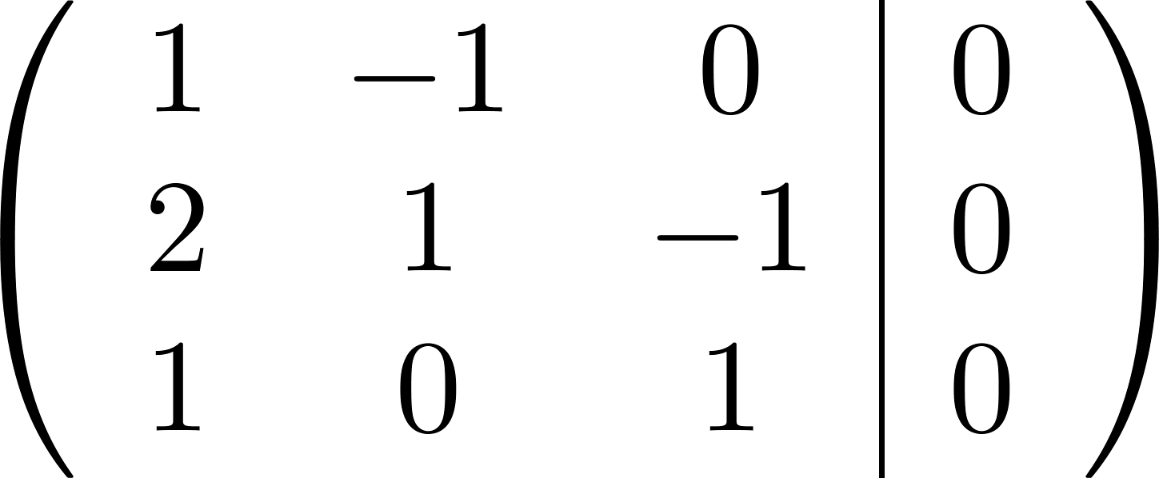

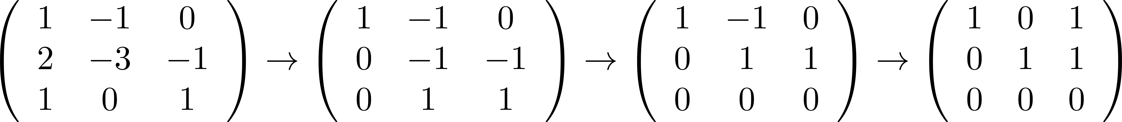
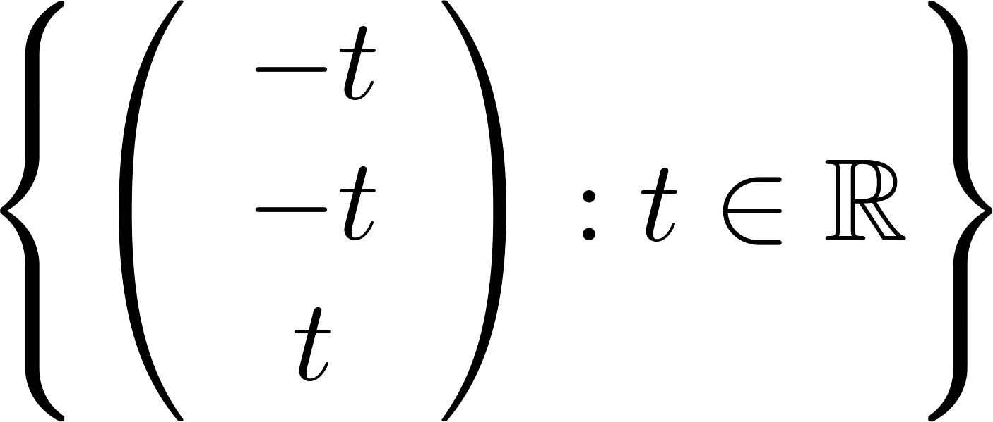
יש רק פתרון טריואלי
צריך לבדוק האם למערכת
נדרג
ונבדוק:
אוסף הפתרונות הוא
יש פתרון לא טריוואלי
הוקטורים לא בת"ל.

Slide 8
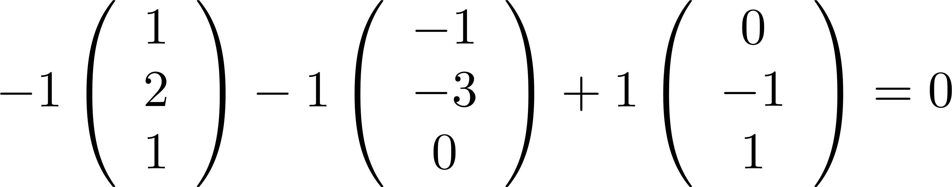
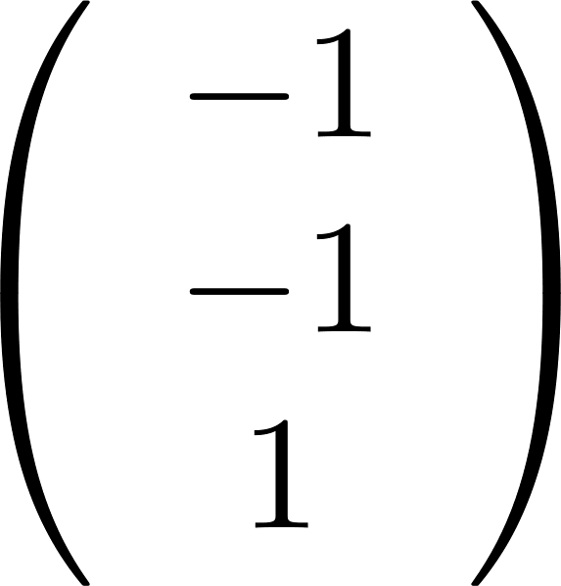
הוא פתרון. כלומר
למשל:
מעל שדה
הגדרה: יהא
יקראו תלויים לינארית (ת"ל) אם הם לא בת"ל
הוקטורים
ת"ל אם קיים צ"ל לא טריואלי שמתאפס
באופן שקול

Slide 9
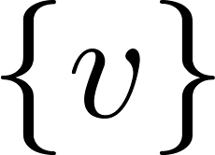
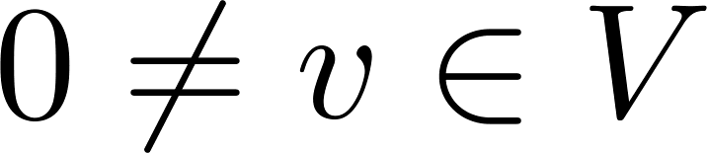
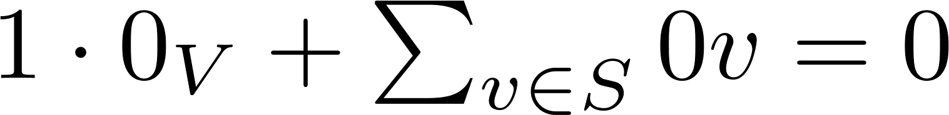
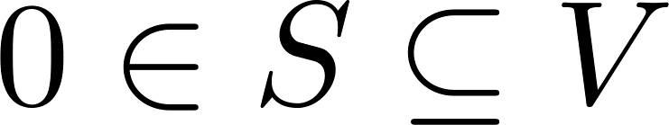
מעל שדה
דוגמא:
בת"ל
אז
אם
צ"ל לא טריואלי שמתאפס
מעל שדה
דוגמא:
ת"ל כי
אז
אם

Slide 10
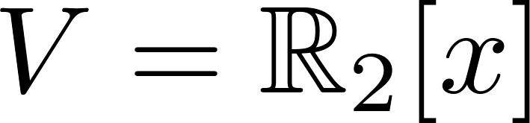
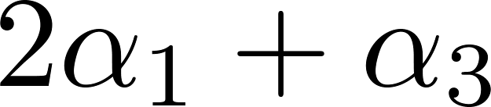

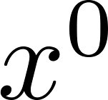
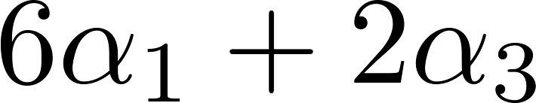
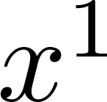
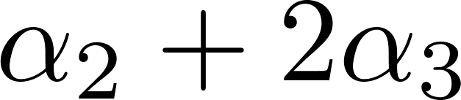
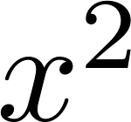
מעל שדה
דוגמא:
בת"ל?
האם
נבדוק: נניח כי
צריך לבדוק האם בהכרח
מקדם | צד ימין | צד שמאל
נשווה את המקדמים
בשני הצדדים

Slide 11

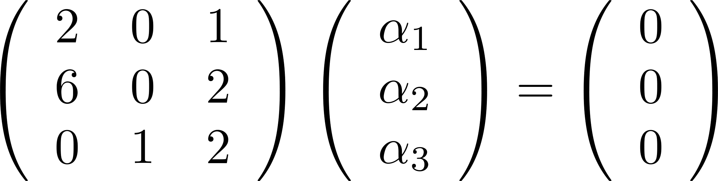
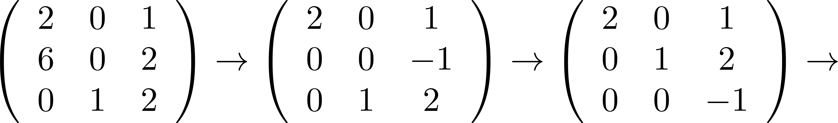
מקדם | צד ימין | צד שמאל
זהו בעצם מערכת משוואות לינאריות – נשווה מקדמים:
ובכתיב מטריצי
נדרג ונבדוק אם קיים פתרון לא טריואלי

Slide 12
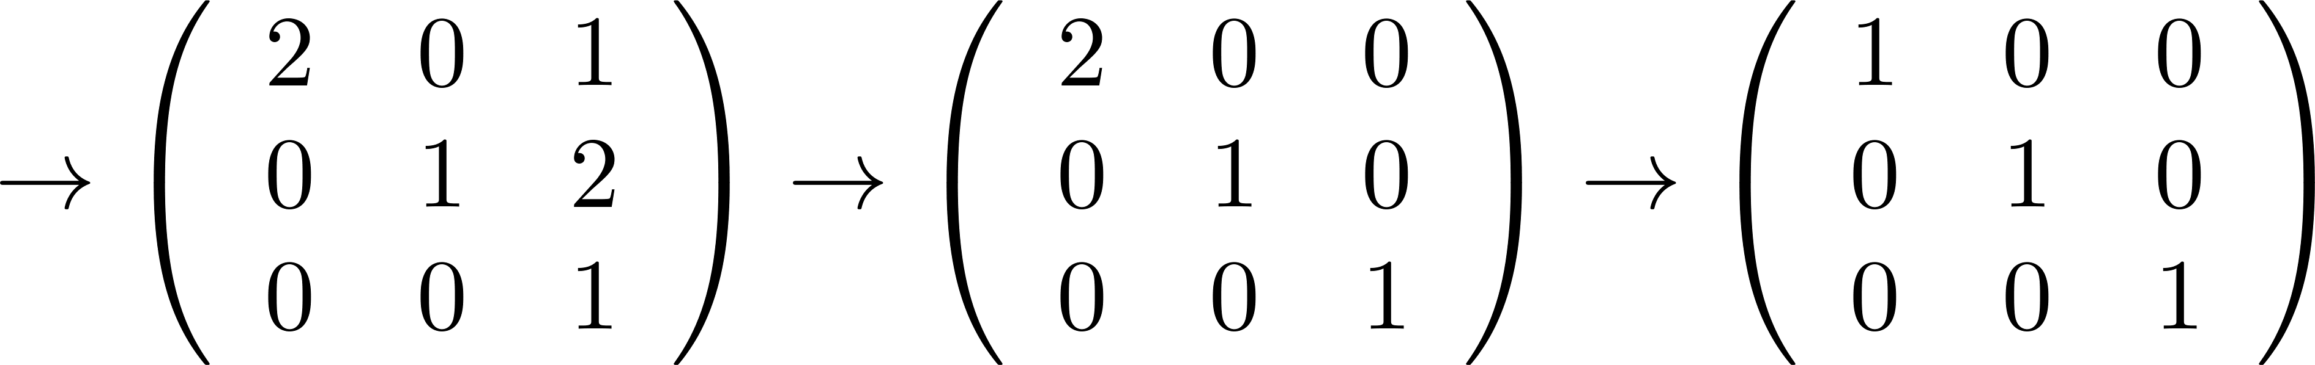
הוקטורים בת"ל

Slide 13
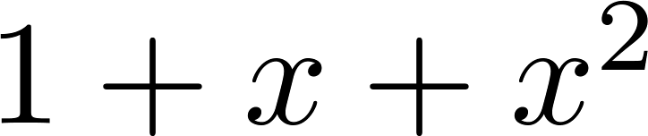

מעל שדה
דוגמא:
צ"ל של
האם
נבדוק האם קיימים סקלארים כך ש:
מקדם | צד ימין | צד שמאל
נשווה את המקדמים
בשני הצדדים

Slide 14
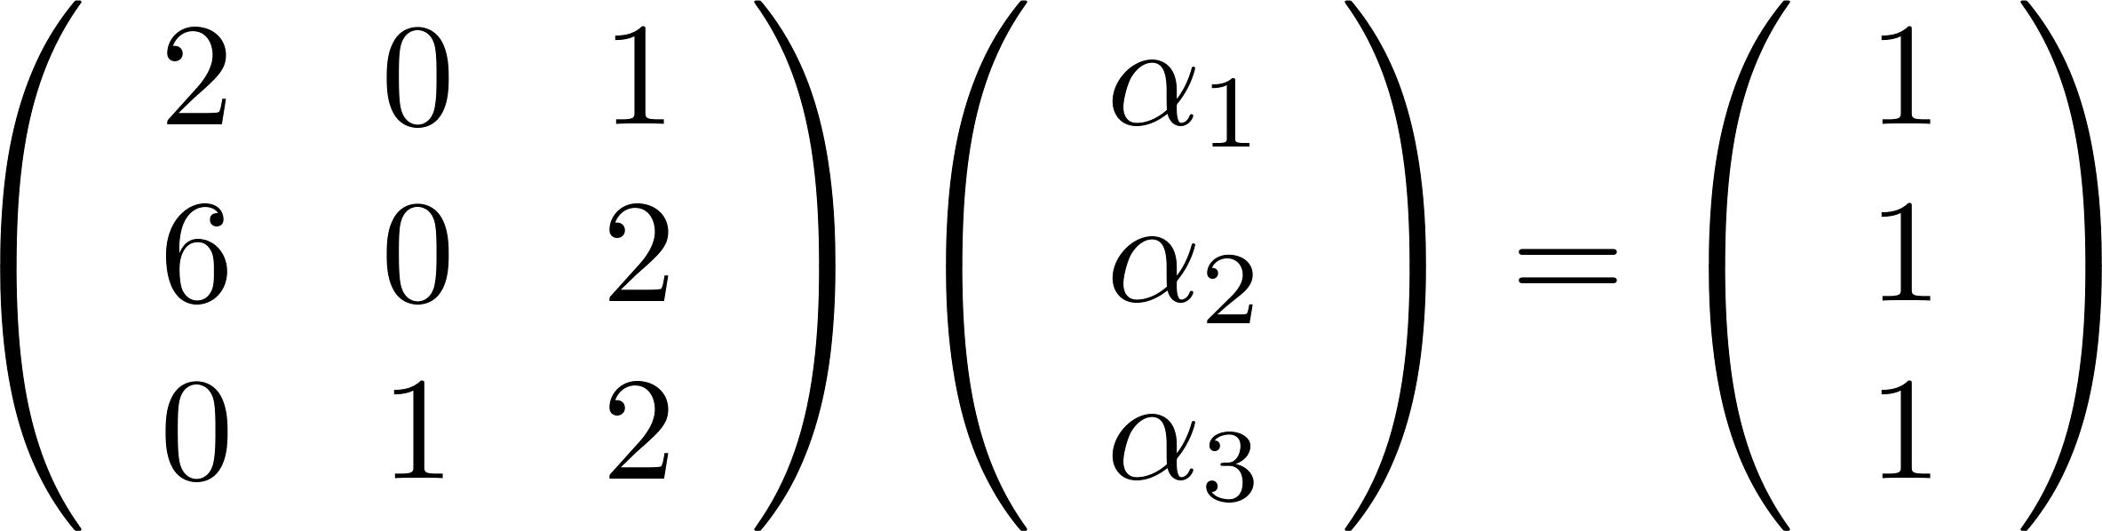
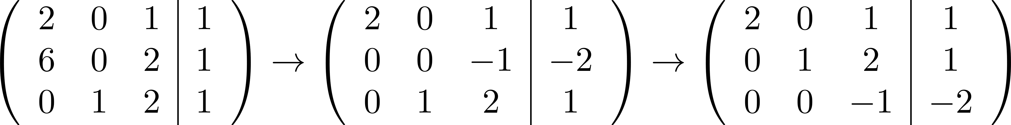
מקדם | צד ימין | צד שמאל
זהו בעצם מערכת משוואות לינאריות – נשווה מקדמים:
ובכתיב מטריצי
נדרג ונבדוק אם קיים פתרון

Slide 15
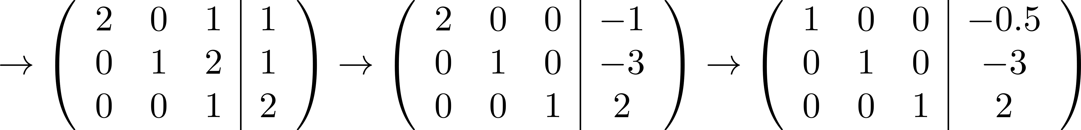
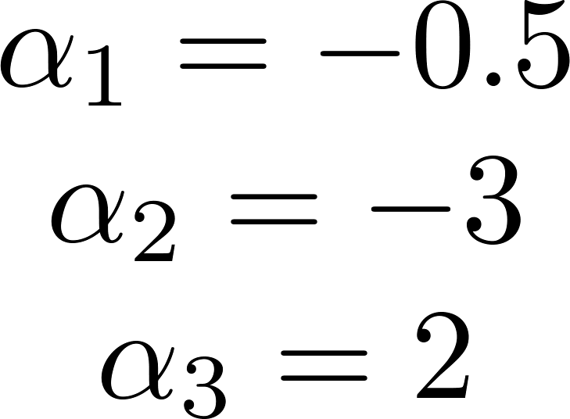
הוא צ"ל של איברי S. ואלו המקדמים של הצ"ל

Slide 16
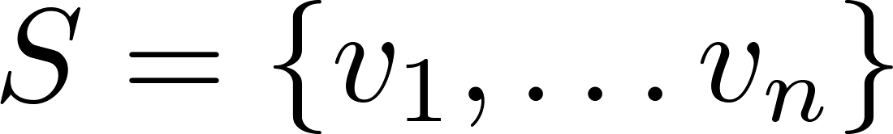

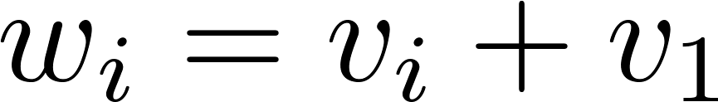
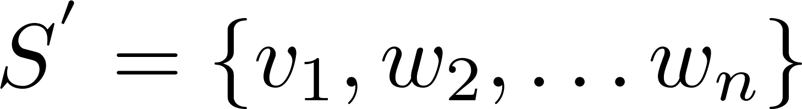
בת"ל
תהא
מעל שדה
דוגמא:
האם בת"ל?
כך:
נגדיר
האם כל המקדמים = 0?
פתרון: נניח
S בת"ל

Slide 17
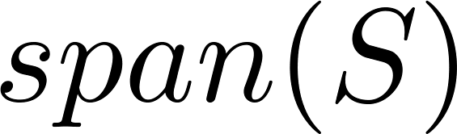
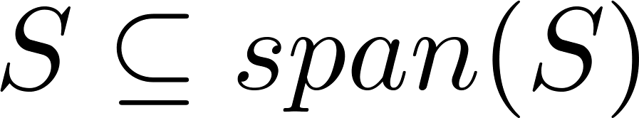


תהא
מעל שדה
הגדרה: יהא
מוגדר להיות הת"מ המקיים:
אזי
1.
2.

Slide 18
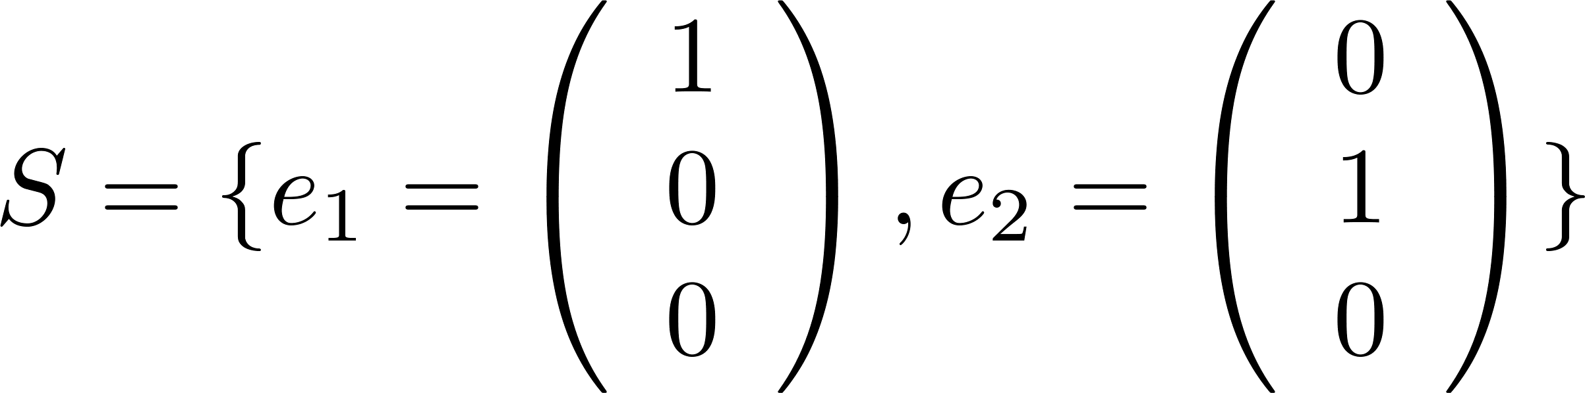
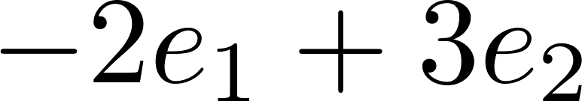
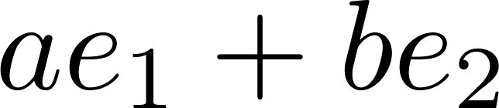
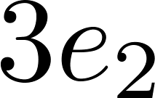
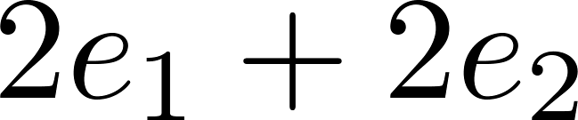
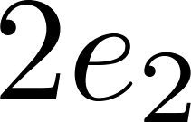
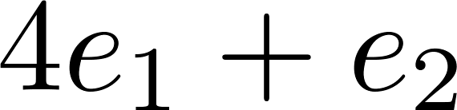








נגדיר
דוגמא: יהא
?
מהו

Slide 19

נגדיר
דוגמא: יהא
?
מהו
הוא ת"מ +
אבל

Slide 20

נגדיר
דוגמא: יהא
?
מהו

Slide 21



ותת קבוצה
מעל
דוגמא: באופן כללי
אזי
כל הצ"ל בוקטורי
מקרה קצה:

Slide 22


מעבר בין הצגות של ת"מ
הצגה ע"י
הצגה ע"י מערכת משוואות

Slide 23




מעבר בין הצגות של ת"מ
הצגה ע"י
הצגה ע"י מערכת משוואות
נמצא את אוסף הפתרונות ונשתמש
במשתנים תלויים וחופשיים
אוסף הפתרונות הוא

Slide 24



מעבר בין הצגות של ת"מ
הצגה ע"י
הצגה ע"י מערכת משוואות
נמצא את אוסף הפתרונות ונשתמש
במשתנים תלויים וחופשיים

Slide 25


מעבר בין הצגות של ת"מ
הצגה ע"י
הצגה ע"י מערכת משוואות

Slide 26

מעבר בין הצגות של ת"מ
הצגה ע"י
הצגה ע"י מערכת משוואות
נביע וקטור כללי
שנמצא ב

Slide 27

מעבר בין הצגות של ת"מ
הצגה ע"י
הצגה ע"י מערכת משוואות
מערכת משוואות לינאריות!

Slide 28

מעבר בין הצגות של ת"מ
הצגה ע"י
הצגה ע"י מערכת משוואות

Slide 29

מעבר בין הצגות של ת"מ
הצגה ע"י
הצגה ע"י מערכת משוואות

Slide 30

מעבר בין הצגות של ת"מ
הצגה ע"י
הצגה ע"י מערכת משוואות

Slide 31

מעבר בין הצגות של ת"מ
הצגה ע"י
הצגה ע"י מערכת משוואות

Slide 32

מעבר בין הצגות של ת"מ
הצגה ע"י
הצגה ע"י מערכת משוואות
נבדוק מתי קיים
פתרון למערכת!
נעבור למטריצה
ונדרג:

Slide 33


מעבר בין הצגות של ת"מ
הצגה ע"י
הצגה ע"י מערכת משוואות
יש פתרון אמ"מ

Slide 34


מעבר בין הצגות של ת"מ
הצגה ע"י
הצגה ע"י מערכת משוואות

Slide 35


















סכום תתי מרחבים
משפט: יהיה מ"ו. יהיו שני ת"מ.
אזי:

Slide 36

תכונות: יהיה מ"ו. יהיו שני ת"מ.
אזי:

Slide 37
תכונות: יהיה מ"ו. יהיו שני ת"מ.
אזי:

Slide 38

תכונות: יהיה מ"ו. יהיו שני ת"מ.
אזי:

Slide 39

תכונות: יהיה מ"ו. יהיו שני ת"מ.
אזי:

Slide 40



תכונות
שני תתי קבוצות. אזי:
יהיה מ"ו. יהיו ת"מ ו

Slide 41

תכונות
שני תתי קבוצות. אזי:
יהיה מ"ו. יהיו
הגדרה
הוכחה:

Slide 42

תכונות
שני תתי קבוצות. אזי:
יהיה מ"ו. יהיו
הגדרה
הוכחה:

Slide 43
דוגמא:

Slide 44


מסקנה:
לחבר ת"מ קל בהצגת
לחתוך ת"מ קל בהצגה של מערכת משוואות לינאריות
כדאי לדעת לעבור מצורה אחת לצורה שניה

Slide 45
בסיס ומימד

Slide 46







מעל שדה
הגדרה: יהא
תקרא בסיס אם:
קבוצה
בת"ל
1.
פורשת (את המרחב). כלומר
2.
בסיס כלשהוא
הגדרה: המימד של מוגדר להיות
הגדרה: יקרא נוצר סופית אם
משפט: לכל שני בסיסים
מתקיים כי

Slide 47





אזי
מעל שדה
דוגמאות: יהא
בסיס.
נניח
הוכחה:
בת"ל.

Slide 48

אזי
מעל שדה
דוגמאות: יהא
בסיס.
הוכחה:
פרישה.

Slide 49







בסיס. אזי:
יהא
מעל שדה
תרגיל: יהא
ובנוסף, צ"ל יחיד.
הוא צ"ל של איברי
כל
הוכחה: יהא
נניח שני צ"ל
בת"ל

Slide 50






מרחב | בסיס | מימד

Slide 51








מרחב | בסיס | מימד

Slide 52









דרך 1: הגדלת קבוצה בת"ל
איך מוצאים בסיס למרחב ממימד ?
בת"ל

Slide 53
דרך 1: הגדלת קבוצה בת"ל
איך מוצאים בסיס למרחב ממימד ?
בת"ל
בסיס =
בת"ל מקסימאלית =
בת"ל עם איברים
כל קבוצה בת"ל ניתן להרחיב לבסיס

Slide 54




השלם לבסיס את:
דוגמא:
פתרון: ראינו כי
בסיס!

Slide 55







דרך 2: הקטנת קבוצה פורשת
איך מוצאים בסיס למרחב ממימד ?
פורשת

Slide 56

דרך 2: הקטנת קבוצה פורשת
איך מוצאים בסיס למרחב ממימד ?
פורשת
כל קבוצה פורשת ניתן לצמצם לבסיס
בסיס =
פורשת מינימלית =
פורשת עם איברים
בת"ל

Slide 57




מעל שדה
תרגיל:
קבוצה פורשת. צמצם אותה לבסיס.
ותהא
פתרון: נתון ש S קבוצה פורשת ולכן צריך למצוא וקטורים מתוכה בת"ל.
ניקח צ"ל שלהם ששווה אפס ונבדוק מתי המקדמים שווים בהכרח לאפס.
מקדם של
בכתיב מטריצי:
מקדם של
מקדם של

Slide 58


אם היינו מתחילים עם
בת"ל ולכן בסיס

Slide 59


משפט: השלישי חינם
אזי:
ותהא
ממימד
מעל שדה
יהא מ"ו
אם שניים מהבאים מתקיימים אז גם השלישי
1.
במקרה זה בסיס!
2.
בת"ל
3.

Slide 60




ממימד
מעל שדה
משפט: יהא מ"ו
ת"מ מאותו מימד. אזי:
ויהא
תת מרחב שמוכל
בתת מרחב אחר מאותו מימד - שווים
ל
הוכחה: יהא בסיס
בת"ל
שלישי חינם

Slide 61





דוגמא:
קל לראות כי
בת"ל
בסיס ל כי בת"ל
שלישי
חינם
מימד 2

